Slide 1
Histoire de l’aéronautique
1e partie :
Du cerf volant à Louis Blériot

Slide 2
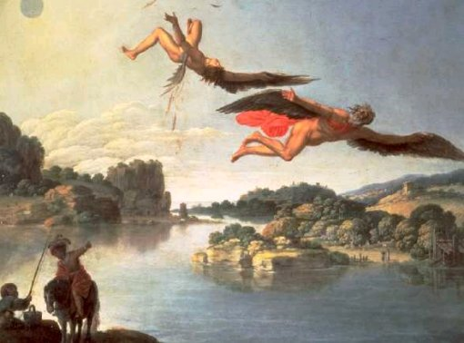
Dédale et son fils Icare

Slide 3
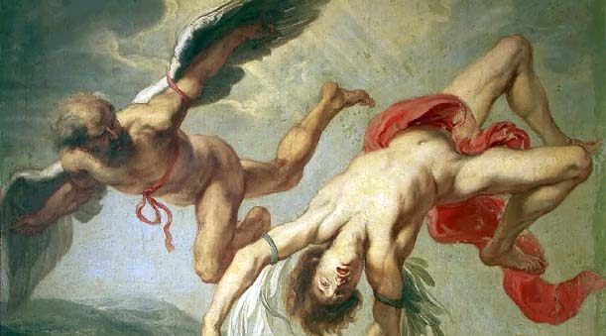

Slide 4
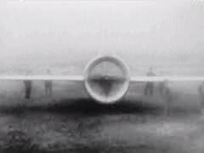
Quelques pionniers ou rêveurs…

Slide 5
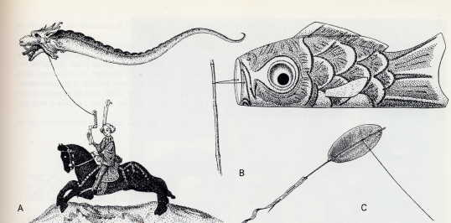
Cerfs volant du Moyen-Age
A- cerf-volant européen du moyen-âge, connu grâce à des manuscrits allemands datant de 1405
B- cerf-volant japonais
C- cerf-volant des îles de Micronésie, où le pilotage de cerf-volant se développa

Slide 6
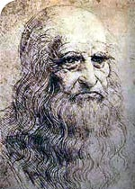
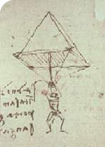
Léonard de Vinci, génie de la Renaissance
Dessin extrait de
Il Codice Atlantico
di Leonardo da Vinci, parachute conçu entre 1485 et 1502.
Leonard De Vinci

Slide 7
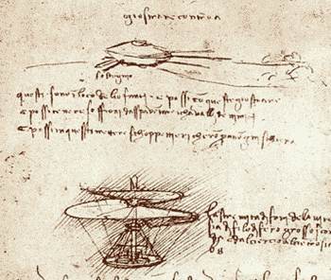
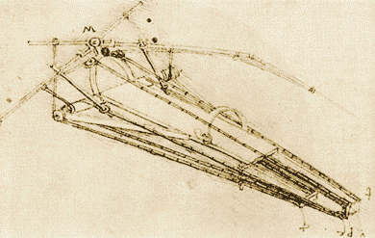
Encore lui…
La machine volante, 1492.
Esquisse d’un « hélicoptère »,
la vis aérienne 1487.

Slide 8
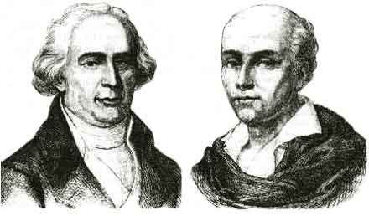
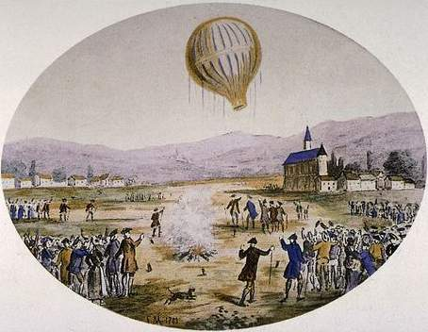
Les frères Montgolfier

Slide 9
19 septembre 1783 à Versailles
Contrairement à ce que l'on puisse penser le premier vol "humain" fut un mouton, un coq et un canard, emportés sur trois kilomètres par un ballon à air chaud des frères Mongolfier le 19 septembre 1783. Le roi de France ayant interdit qu'un homme participât à cettre première expérience. On croyait alors que la couche d'air suivait le relief, avec environ 10 m d'épaisseur. (France)
21 novembre 1783 à Paris
Pour l'Histoire les premiers humains à quitter le sol furent les français, François Pilâtre de Rozier et le marquis d'Arlandes le 21 novembre 1783, entre le chateau de la Muette et la Butte-aux-Cailles. 25 minutes plus tard, ils avaient franchi 10 kilomètres et étaient montés à plus de 1.000 mètres.(Paris)

Slide 10
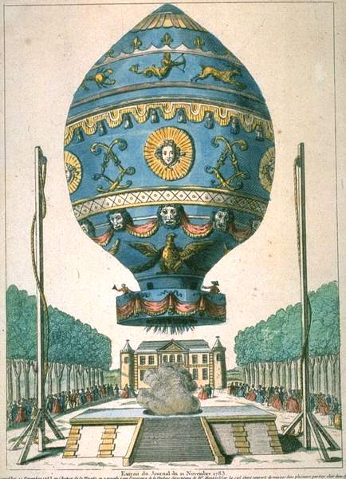
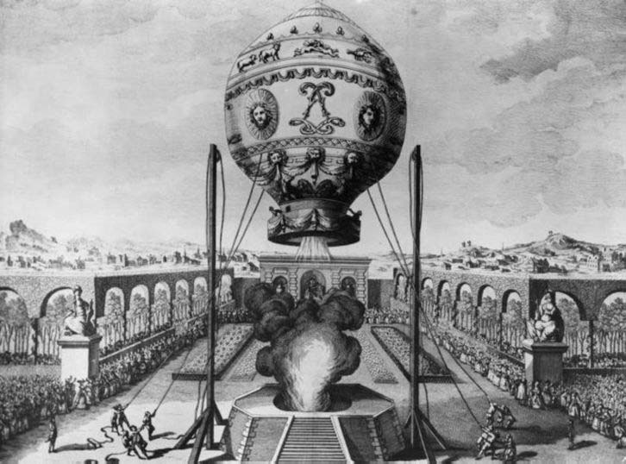
Premier vol habité (gravure 1) , le 19 septembre 1783, en préparation du premier vol libre (gravure 2), le 21 novembre 1783
(Pilâtre de Rozier)

Slide 11
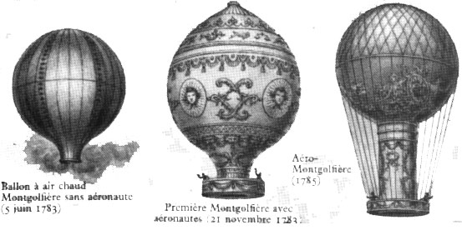
Évolution des Montgolfières

Slide 12
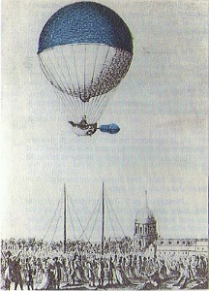
7 Janvier 1785 : traversée de la Manche par Blanchard

Slide 13
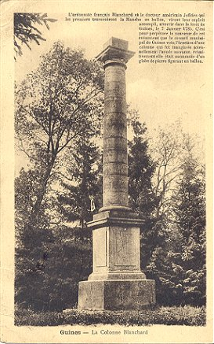
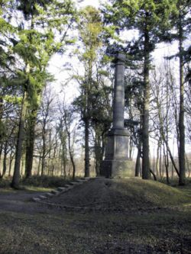
La colonne Blanchard à Guînes
La colonne s'élève à l'endroit ou se sont posés les premiers hommes ayant traversé la Manche par la voie des airs.

Slide 14
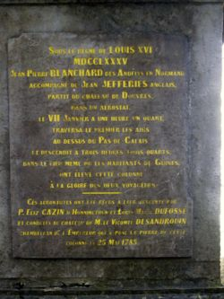

Slide 15
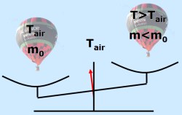
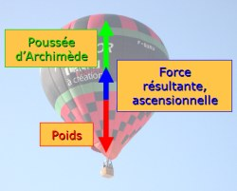
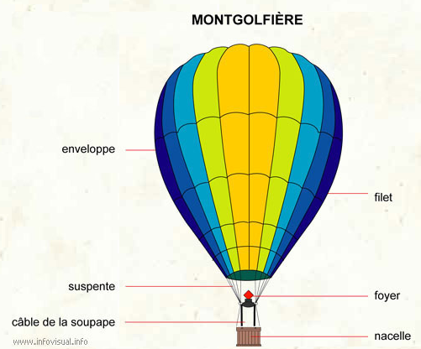
Explications…

Slide 16
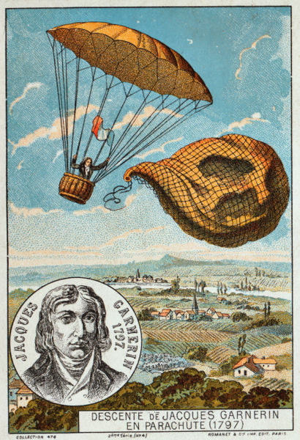
22 octobre 1797, premier saut en parachute,
André-Jacques GARNERIN

Slide 17
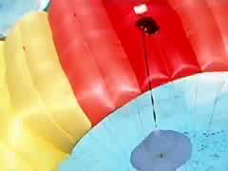
Des volontaires courageux…

Slide 18
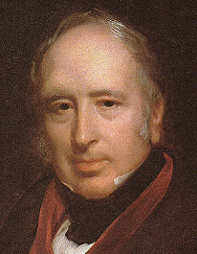
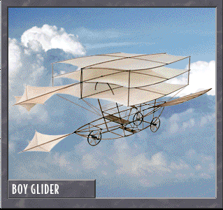
1853 : Sir George Cayley (Angleterre)
Inventeur anglais ( 1773 / 1857 ).
Premier à décrir les forces de portance et de traînée sur un à profil d'aile. Il fut aussi le premier à reconnaître l'importance de la poussée et du contrôle et à prévoir l'utilisation de moteurs à combustion interne pour propulser les aéroplanes. Son planeur à ailes de cerf-volant (1804) fut la première maquette d'avion du monde à voler. Environ 50 ans plus tard, son appareil grandeur nature fut le premier planeur à voler.

Slide 19
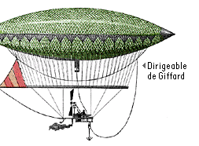
24 septembre 1852 : Henri Giffard (France)
Ingénieur et aéronaute français (1825-1882 ).
En 1852, Henri Giffard pilota le premier dirigeable propulsé par une hélice mue par un moteur à vapeur, parcourant près de 27 km de Paris à Trappes en 3 heures environ. Il finança ses recherches grâce à ses inventions et à ses ballons captifs destinés à divertir le public.
(Napoléon III figura parmi ses passagers).

Slide 20
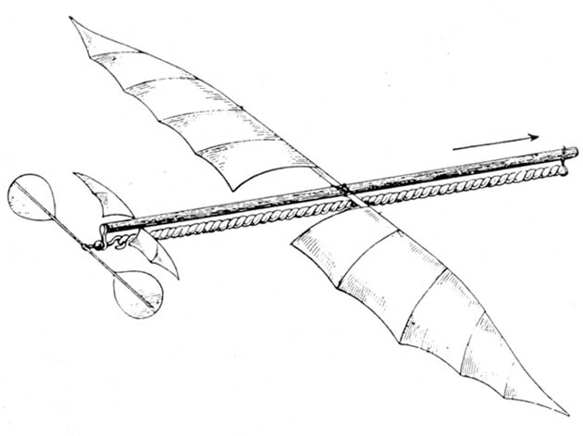
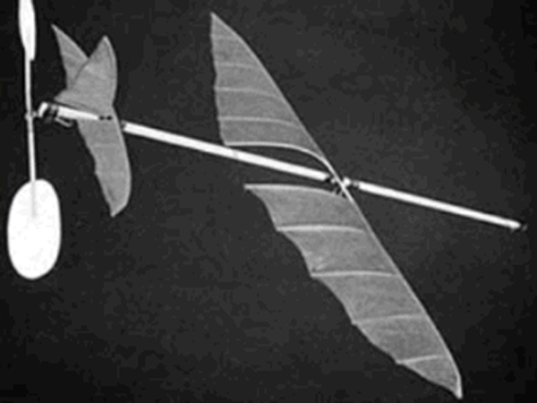
Planaphore, Alphonse Pénaud, 1871 un modèle réduit d'aéroplane, était en mesure d'effectuer des vols de 60 mètres. Il s'agissait d'un monoplan pourvu à l'arrière d'une queue stabilisatrice, dont le moteur à élastique actionnait une hélice tractrice ou propulsive

Slide 21
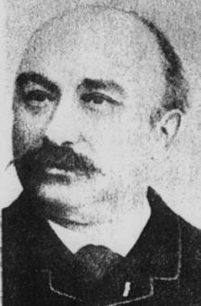
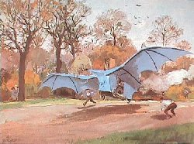
Clément Ader et « Eole »,
9 octobre 1890

Slide 22
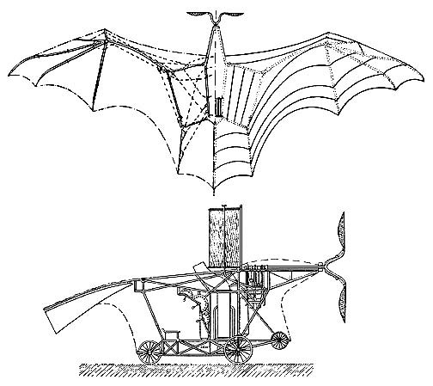

Slide 23
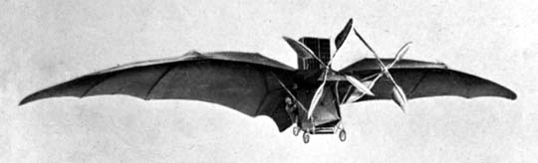
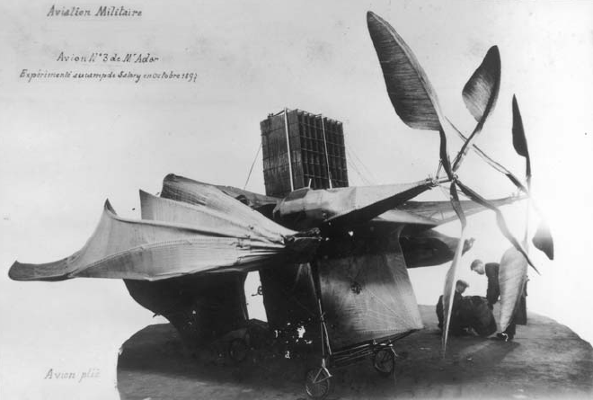
L’Avion III, Clément Ader.
Conçu 7 ans plus tard, sur les bases d’Eole, expérimenté en octobre 1897.

Slide 24
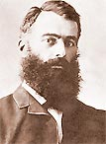
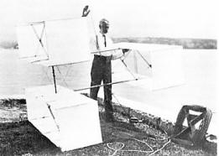
1893 : Cerf-volant cellulaire de Lawrence Hargrave

Slide 25
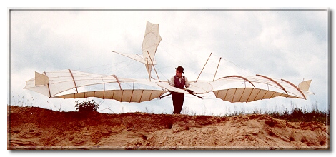
Ingénieur allemand, pionnier de l'aéronautique: Otto LILIENTHAL (1848 - 1896)
Ses expériences sur la stabilité, la portance eurent une grande influence sur les aviateurs ultérieurs tels les frères Wright. Il appliqua ses études théoriques sur le vol des oiseaux et l'aérodynamique au dessin, à la construction et au vol expérimental de 18 planeurs différents. Premier homme à avoir été photographié sur un planeur, Lilenthal se tua dans l'accident d'un de ses appareils en 1896.

Slide 26
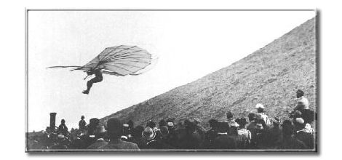
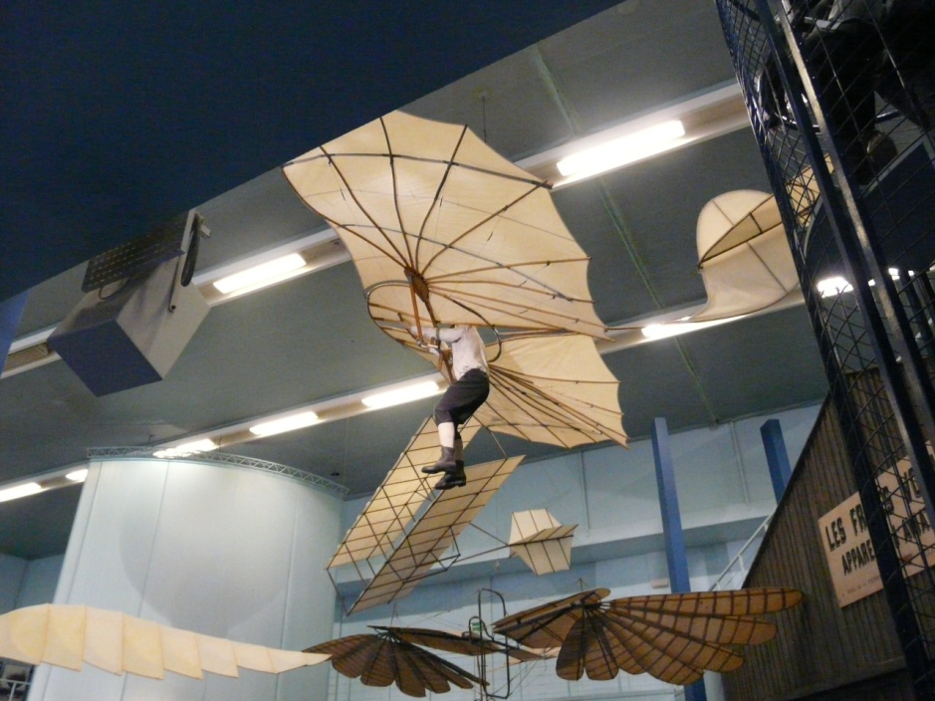

Slide 27
1896 : Octave Chanute (Etats Unis)
Un autre pionner fut l'américain Octave Chanute (1832 - 1910) qui transforma les planeurs deLilienthal en planeurs classiques. Son oeuvre, progrès dans les machines volantes, inspira les frères Orville et Wilbur Wright. La route était alors tracée pour le premier vol motorisé de l'histoire.
Le 22 juin 1896 à Miller beach, Octave Chanute essayant son planeur sur les dunes proches du lac Michigan en 1896.

Slide 28
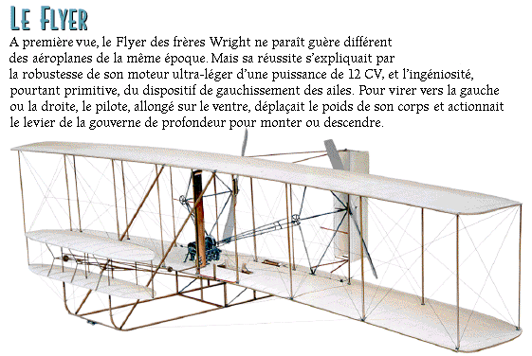
Frères Wright et le Flyer (Etats unis)
Pionnier américains ; Wilbur (1867-1912) et Orville (1871-1948). Ils réussirent le premier vol motorisé d'un engin plus lourd que l'air. Ils commencèrent par expérimenter des cerfs-volants et des planeurs biplans et réalisèrent en 1900 leurs premiers vols expérimentaux. En 1901 ils construisirent la première soufflerie des Etats-Unis et testèrent plus de 200 modèles de profils d'aile.

Slide 29
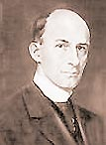
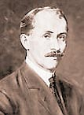
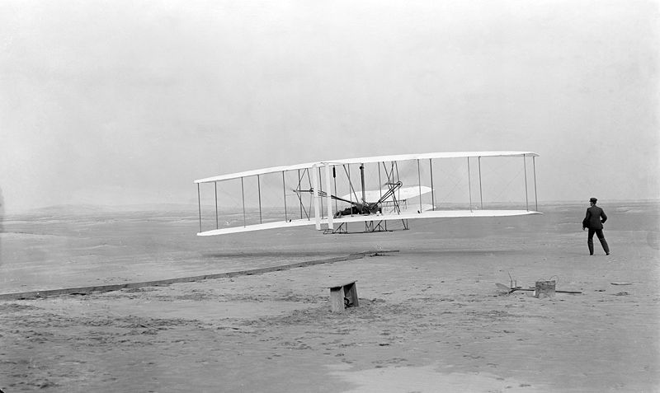
1e vol des frères Wright, le 17 décembre 1903

Slide 30
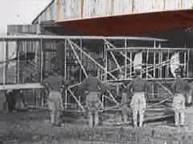
Une maniabilité surprenante

Slide 31
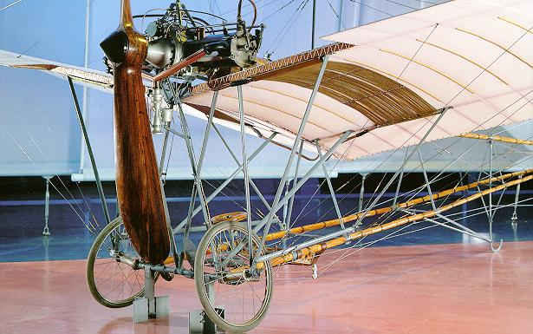
13 septembre 1906 : Alberto Santos Dumont (France)
Il réalise le premier vol motorisé en Europe .

Slide 32
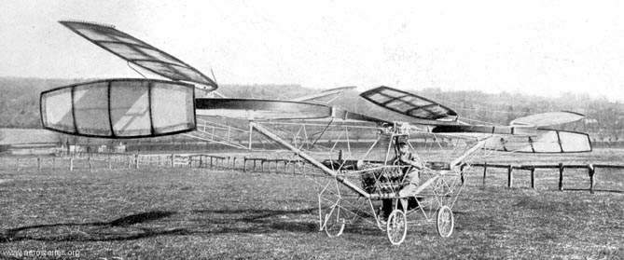
Paul Cornu.
Le 13 novembre 1907, cet « hélicoptère » de 330 kg est le premier à quitter librement le sol et à s’élever à 1m50, avec son pilote à bord

Slide 33
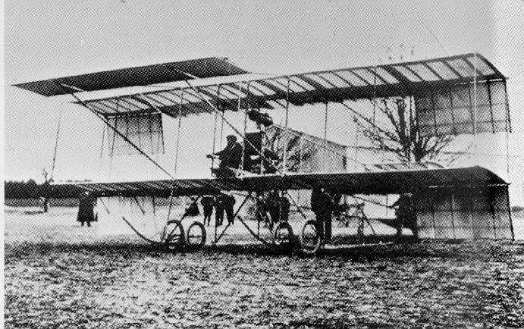
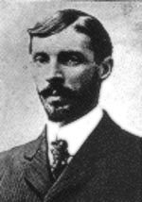
1908 (13 janvier), Henri Farman : premier kilomètre en circuit fermé, à Issy-les-Moulineaux

Slide 34
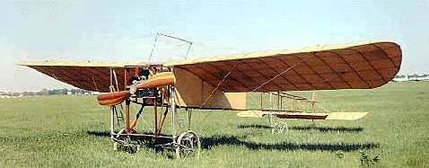
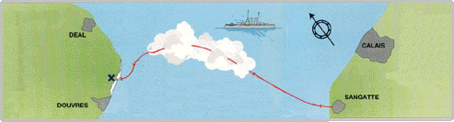
1909 25 juillet : première traversée de la Manche par Louis Blériot.

Slide 35
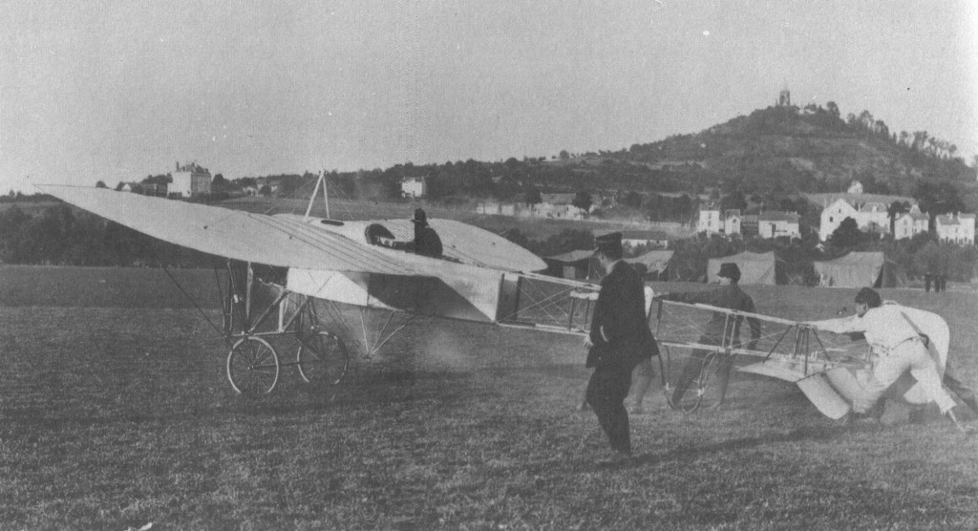

Slide 36
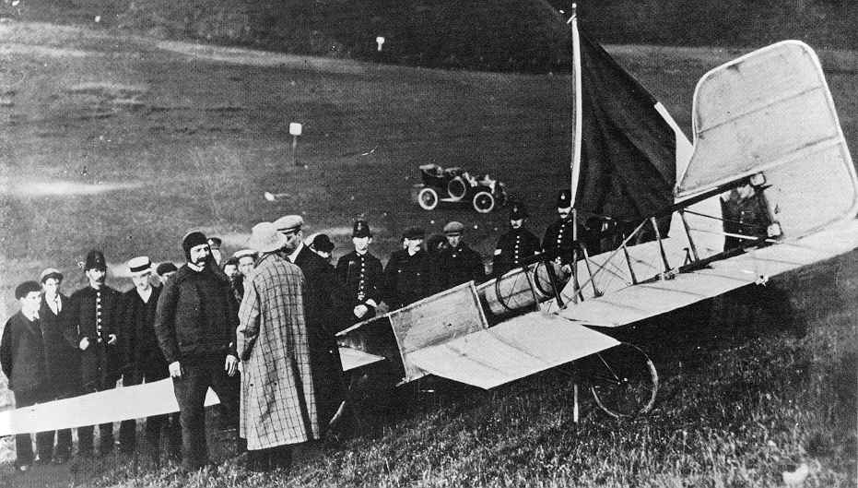
L’arrivée de Blériot à Douvres

Slide 37

1912 : Hydravion « canard », construit par Gabriel Voisin

Slide 38

Premier décollage d’un « aérohydravion »

Slide 39

Lycée Sophie Berthelot

